Slide 1
CCTV 제어 매뉴얼
1.카메라 모듈매뉴얼
2.경보 제어 모듈 매뉴얼
3.웹 서버 전송 매뉴얼
4.경보 결과 송신 매뉴얼

Slide 2
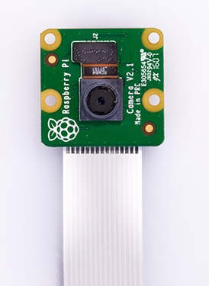
1.카메라 모듈 매뉴얼 -카메라 모듈
카메라 모듈을 이용하여 사진을 찍을 수 있다.
이 모듈을 사용하여 1분마다 사진을 찍는다.
고품질 8MP Sony IMX219 이미지 센서를 통한 고정초점렌즈 / 3280 x 2464 (사진), 1080p30, 720p60, 640x480p60/90 (비디오) / CSI 인터페이스 / 25mm x 23mm x 9mm

Slide 3
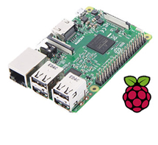
1.카메라 모듈 매뉴얼 -라즈베리파이3 모듈
데이터를 처리하여 웹 서버로 보내는 구조로써 핵심 부품이다.
1.2GHz 64비트 쿼드 코어 ARMv8 CPU
802.11n 무선 LAN
Bluetooth 4.0
BLE
USB 포트 4개
GPIO 핀 40개
전체 HDMI 포트
이더넷 포트
카메라 인터페이스(CSI)
디스플레이 인터페이스(DSI)
결합된 3.5mm 오디오 잭 및 복합 비디오
Micro-SD 카드 슬롯
VideoCore® IV 3D 그래픽 코어

Slide 4
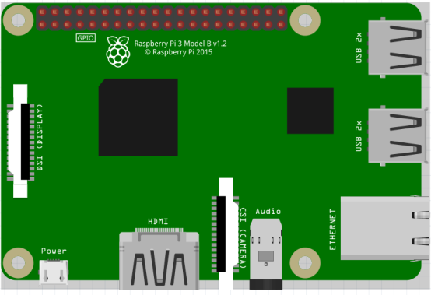
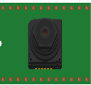
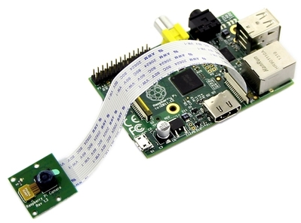
1.카메라 모듈 매뉴얼 -카메라 모듈 작동방법
#!/usr/bin/python
import time, picamera
camera = picamera.PICamera() //객체생성
camera.resolution=(1920,1080) //화질
camera.rotation=180
camera.hflip=True //수평클립
camera.start_preview() //시작
Print(‘Camrera Start’)
Try:
while True:
str=time.ctime()+’.jpg’ //저장형식
camera.capture(str)
print(str+’file created’)
time.sleep(60) // 60초단위로 찍는다.

Slide 5
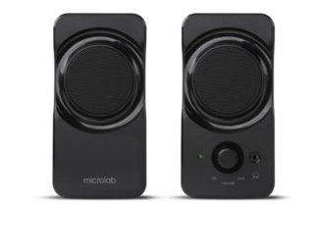



2.경보 제어 매뉴얼 -음성을 통한 불법주차 경보
카메라 인터페이스(CSI)
- 8MP Sony IMX219
스피커
채널 : 2.0채널정격 출력 : 6W
전원공급 : USB전원
부가기능 : 헤드폰 단자
방송 방식 : TTS
경보 알림
import pyttsx
engine = pyttsx.init()
engine.say(‘불법 주차 금지 구역입니다. 속히 이동해주시길 바랍니다.’)
engine.runAndWait()
경보 상태 사진

Slide 6
3.웹 서버 전송 매뉴얼
-상태전환 시 데이터 전송
-라즈베리파이3에서 웹 서버로 데이터 전송
라즈베리파이3를 무선 LAN으로 웹 서버와 통신
라즈베리파이3에 내장된 무선 LAN을 통해 불법 주차 데이터들을 전송
예시http://www.limbauna.com:7080/id&=3/ip&=192.168.0.35:192.168.0.31:7080/counter&=17/picture&=12161217.jpg/R_date&=171028/status&=‘true’
무선 LAN
Serial
Web Server
Camera
라즈베리파이3

Slide 7
4. 경보 결과 송수신 매뉴얼
-웹 사이트에서 상태전환 시 데이터 전송
-상태 전환 명령 시 라즈베리파이3에서 상태 전환
URL을 통해 웹 서버에서 무선 LAN로 라즈베리파이3와 연결
웹 서버에서 무선 LAN을 통해 해당 라즈베리파이3에 상태 변환 데이터 전송
예시
http://192.168.0.35:7080/status=‘false’
무선 LAN
Serial
Web Server
라즈베리파이3
스피커

Slide 8
부품목록
정품 라즈베리파이33 전용 카메라 모듈 8MP
-카메라 모듈
초보자용 라즈베리파이33 스타터 키트 V2 (Raspberry Pi 3 Model B Starter Kit V2)
-라즈베리파이3 3 (메인)
삼성전자 MICRO SDXC 128GB EVO UHS-I
-SD카드 (OS설치용)
샌디스크 Cruzer Blade CZ50 64GB
-USB (데이터 저장용)
라즈베리 파이 ABS 케이스 커버 보호 상자 라즈베리 파이 3 모델 B/파이 2B 카메라 홀더
-카메라 케이스
마이크로랩 B-17
-스피커

